Slide 1
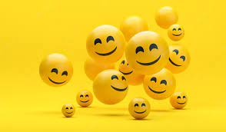
Презентація на тему “Smile”

Slide 2

Smile (з англійської «усмішка»)

Slide 3

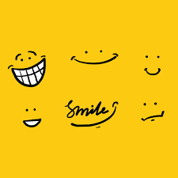

Смайл, сма́йлик — схематичне зображення людського обличчя, що використовується для передачі емоцій. Може складатися з різноманітних символів, як то букв алфавіту, знаків пунктуації та різних службових символів. Особливе розповсюдження смайли набули з поширенням інтернету (чати, форуми,ICQ тощо) та мобільних телефонів (короткі повідомлення — SMS), де широко використовуються користувачами для обміну повідомленнями.

Slide 4

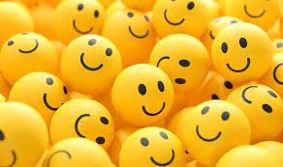

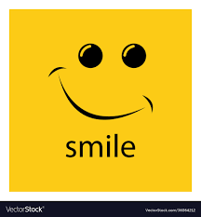








Slide 5
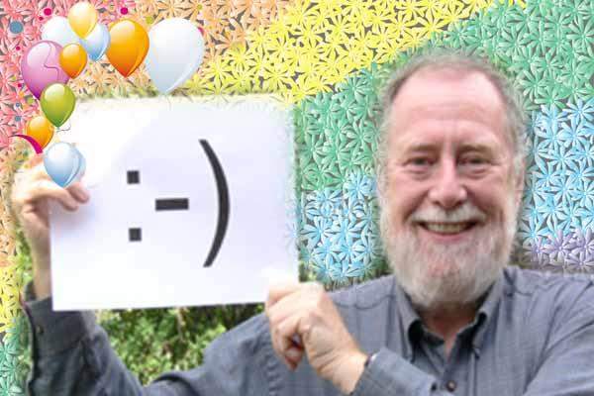
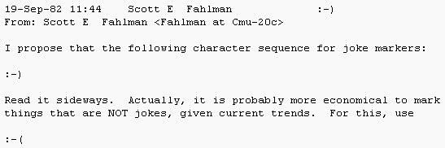
Час народження смайлика відомо з точністю до хвилини. 19 вересня 1982 року о 11:44 ранку Скотт Фалман, професор Університету Карнегі-Меллон у Піттсбурзі, відправив колегам електронне повідомлення, в якому запропонував використовувати смайлик (emoji ) для вираження емоцій у мережевому спілкуванні.

Slide 6

Приклади вживання слова «Smile»
Smile, please! — Усміхнись, будь ласка!
I smiled at her. — Я посміхнувся їй.
You smile all the time. — Ти весь час посміхаєшся.
I like it when you smile. — Мені подобається, коли ти посміхаєшся.
When I am happy, I smile. — Коли я щасливий, я посміхаюся.
She gave me a wan smile. — Вона подарувала мені бліду посмішку.

Slide 7
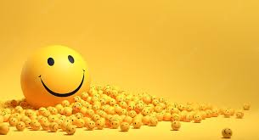
Синоніми twinkle, beam, grin, smirk, simper, leer, grinning, smiling, dimple, grin (from ear to ear)

Slide 8
Презентація на тему “Smile”
Закінчена
Дякую за перегляд =)

